Slide 1


Государственное бюджетное общеобразовательное учреждение
средняя общеобразовательная школа № 594
Московского района Санкт-Петербурга
Игра по станциям
«Математическое путешествие»
для 7 классов
Ким К.Р., учитель математики
Курбанова И.Б., учитель информатики

Slide 2






Здравствуйте, ребята!
Предлагаем вам совершить увлекательное математическое путешествие!
В игре 5 станций с разными заданиями.
Мудрая сова будет сопровождать вас в этой игре.
Желаем вам удачи!
Кроссворд
Задачи
Рисунок
?
Тест
Поиск

Slide 3
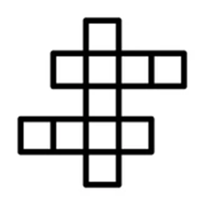
1. Геометрический кроссворд
Задание:
Впишите названия геометрических фигур сверху вниз по порядку.
Для проверки нажимайте на рисунки геометрических фигур.
Нажмите на кнопку с вопросительным знаком.
Проверьте, какое слово получилось?

Slide 4
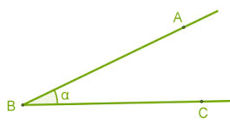
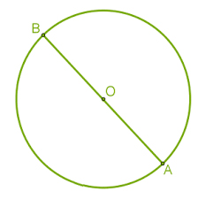
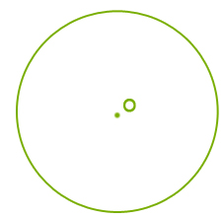

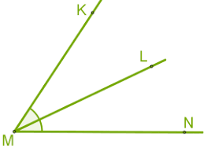
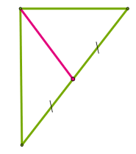
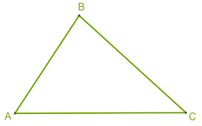
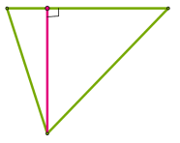
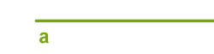
 |  | 3
 |  |  |  | 5 | 6
 | 2 |  | 4 |  |  |  | 8
 |  |  |  |  |  | 7 |  | 9
1
1
2
3
4
5
6
7
8
9
т
р
Е
У
Г
О
л
ь
н
и
к
б
и
с
с
е
к
т
р
и
с
а
в
ы
с
о
т
а
о
т
р
е
з
о
к
д
и
а
м
е
т
р
м
е
д
и
а
н
а
о
к
р
у
ж
н
о
с
т
ь
п
р
я
м
а
я
у
г
о
л
?

Slide 5

2. Математический тест
Задание:
Пройдите тест из 5 вопросов.
За каждый правильный ответ вы получаете 1 балл.

Slide 6
3. «Загадочное слово»
?
Задание:
Решите задачи. Запишите ответы на листок. Получившиеся числа – это коды букв. Расшифруйте слово, используя таблицу
с номерами букв русского алфавита.

Slide 7
Стороны треугольника равны 5, 8 и 12 см. Найдите его периметр.
В равнобедренном треугольнике высота, проведенная к основанию, равна 10 см. Чему равна медиана, проведенная к основанию?
Диаметр окружности равен 38. Найдите радиус этой окружности.
Найти сторону равностороннего треугольника, если его периметр равен 39 см.
Дан прямоугольный треугольник АВС. Угол ВАС – прямой, угол АВС равен 58°. СD – биссектриса угла АСВ. Найдите угол АСD.

Slide 8
№ | 1 | 2 | 3 | 4 | 5 | 6 | 7 | 8 | 9 | 10 | 11
Буква | А | Б | В | Г | Д | Е | Ё | Ж | З | И | Й
№ | 12 | 13 | 14 | 15 | 16 | 17 | 18 | 19 | 20 | 21 | 22
Буква | К | Л | М | Н | О | П | Р | С | Т | У | Ф
№ | 23 | 24 | 25 | 26 | 27 | 28 | 29 | 30 | 31 | 32 | 33
Буква | Х | Ц | Ч | Ш | Щ | Ъ | Ы | Ь | Э | Ю | Я
Для проверки нажмите на кубики с цифрами (номерами букв). Какое слово было загадано?
25
ч
10
и
19
с
13
л
16
о

Slide 9

4. Поиск в Интернете
Найдите информацию в Интернете:
Сколько томов в самом главном труде Евклида «Начала»?
Какое единственное число в математике нельзя записать римскими цифрами?
Чем прославился малоизвестный британский математик Чарльз Лютвидж Доджсон?
Почему на Тайване почти нигде не встретишь число 4?
Кто и когда придумал знак равенства?

Slide 10

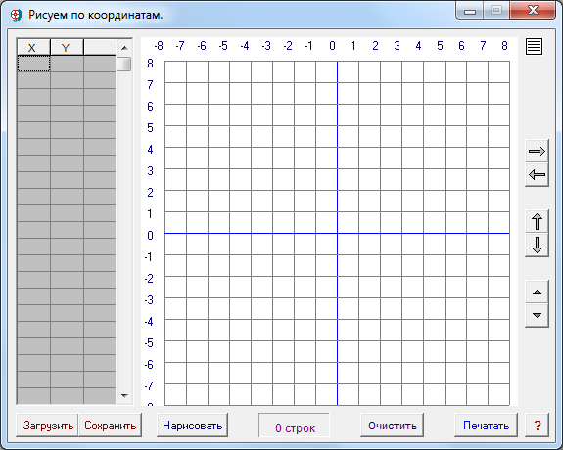
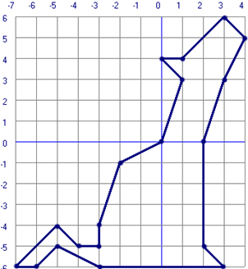
5. Рисунок по координатам
Откройте программу Risuem, введите в левое поле координаты точек Х и Y, обозначенных на рисунке. Для первой точки на рисунке поставьте «+» в третьем столбике. Нажмите кнопку «Нарисовать». Что у вас получилось?

Slide 11

Наше математическое путешествие подошло к концу!
Вам понравилась игра?
Я узнал много нового!
Было интересно.
Было скучно…
До новых встреч!

